Slide 1
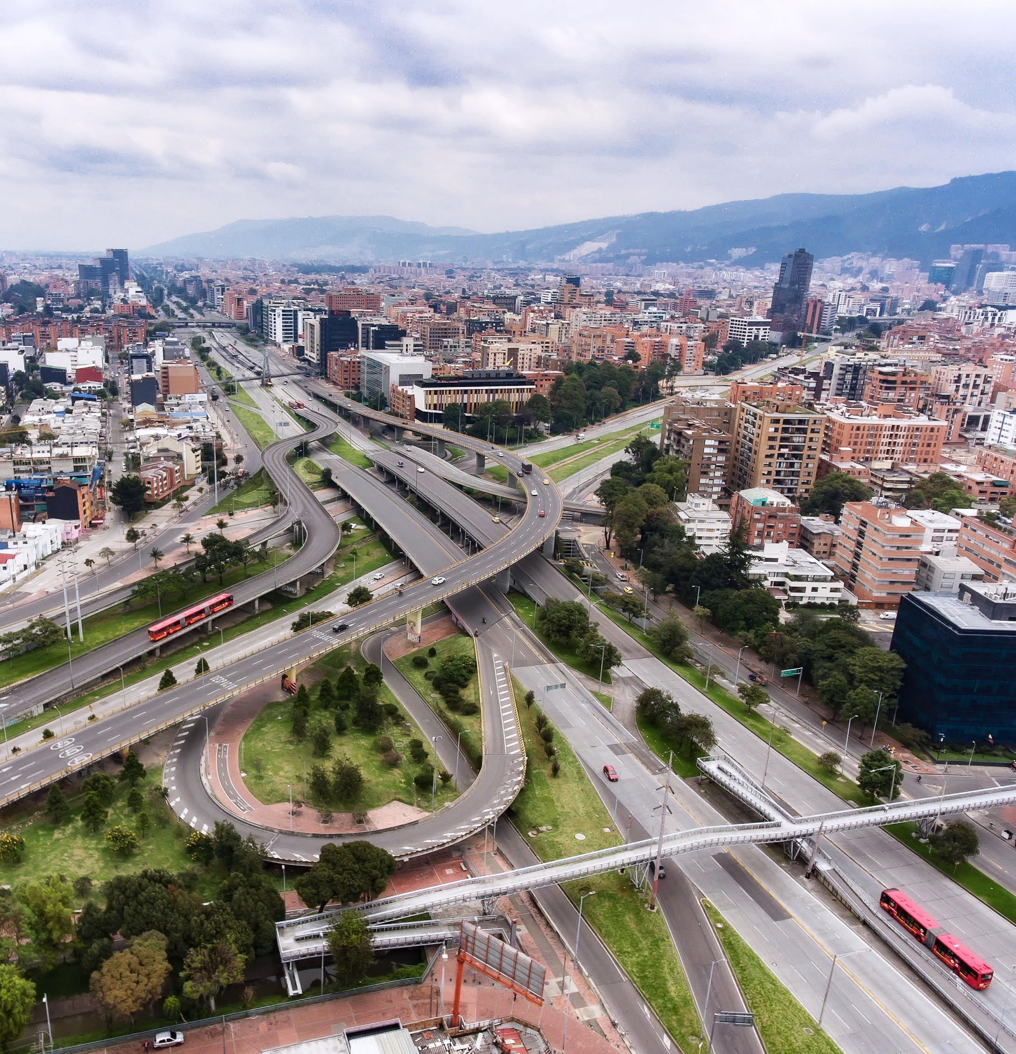
Rendición de cuentas
Sector Movilidad - 2020
Localidad de Puente Aranda

Slide 2
Localidad de Puente Aranda
Bogotá D.C, 09 de junio de 2021

Slide 3
REGLAS DE JUEGO

Slide 4
Agenda
¿Qué es la rendición de cuentas?
Acciones y datos de la SDM Puente Aranda
Siniestralidad
Bicicleta y Peatón
Acciones de la SGV
Al Colegio en Bici - ACB
Señalización
Semaforización
Control de Tránsito
Planes de Manejo de Tránsito PMT
Inversión
Gestión Social
CONTENIDO

Slide 5
Hora | Actividad | Expositor
02:30 p.m. -02:35 p.m. | Bienvenida y apertura de la Audiencia | Alejandra Moreno Gámez, Subsecretaria de Servicios a la Ciudadanía
02:35 p.m. -02:40 p.m. | Presentación de la agenda y funcionarios | Adriana Iza Certuche, Jefe Oficina de Gestión Social
02:40 p.m. – 02:45 p.m. | Qué es la Rendición de Cuentas | Carolina Vargas, Oficina de Gestión Social
02:45 p.m. – 03:05 p.m. | Presentación de Gestión 2020 – Secretaría Distrital de Movilidad. | Ing. Mateo Díaz Herrera, Gerente de zona y María Angélica Rivera Camargo, Gestora Local CLM
03:05 p.m. – 03:20 p.m. | Presentación de Gestión 2020 – Instituto de Desarrollo Urbano-IDU | Isaac Sánchez, Gestor social
03:20 p.m. – 03:35 p.m. | Presentación de Gestión 2020 – Transmilenio | Wilson Molano, Gestor social
03:35 p.m. – 03:50 p.m. | Presentación de Gestión 2020 – Unidad de Mantenimiento Vial-UMV | Diana Paola Moreno, Profesional UMV
03:50 p.m. – 04:05 p.m. | Presentación de Gestión 2020 – Empresa Metro | Andrés Cuellar, Jenny Gutiérrez y Carlos Criollo, Profesionales Empresa Metro de Bogotá
04:05 p.m. – 04:45 p.m. | Diálogos ciudadanos: Preguntas y respuestas con los participantes. | Carolina Vargas, Oficina de Gestión Social
04:45 p.m. – 05:00 p.m. | Concurso de conocimiento, evaluación y cierre. | Carolina Vargas, Oficina de Gestión Social
1. Agenda

Slide 6
2. ¿QUÉ ES LA RENDICIÓN DE CUENTAS?
Es el proceso conformado por un conjunto de normas, procedimientos, metodologías, estructuras, prácticas y resultados mediante los cuales, las entidades de la administración pública del nivel nacional y territorial y los servidores públicos informan, explican y dan a conocer los resultados de su gestión a los ciudadanos, la sociedad civil, otras entidades públicas y a los organismos de control, a partir de la promoción del diálogo. (Ley 1757 de 2015)
También es:
Una expresión de control social
Es un proceso que se basa en la interrelación del Estado con la ciudadanía
Es la capacidad como organismo público para responder a la ciudadanía sobre los compromisos asumidos.

Slide 7
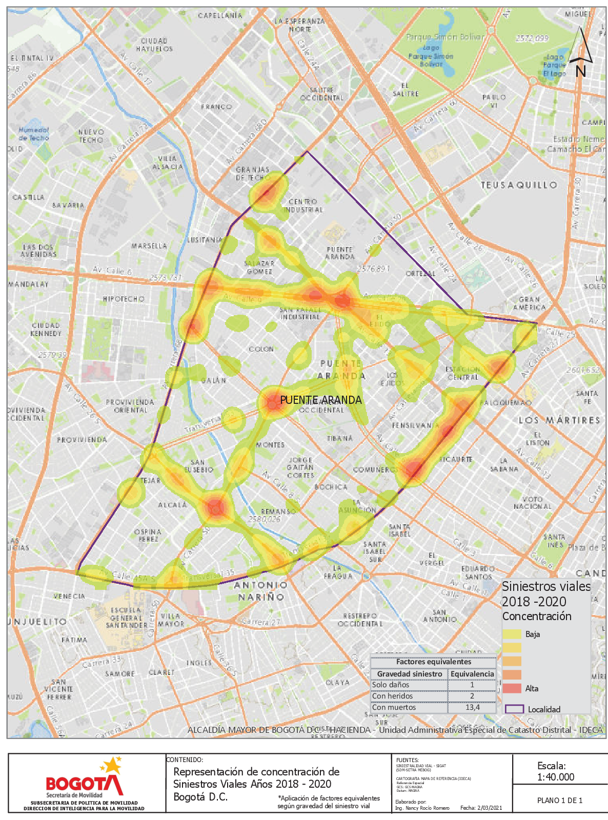
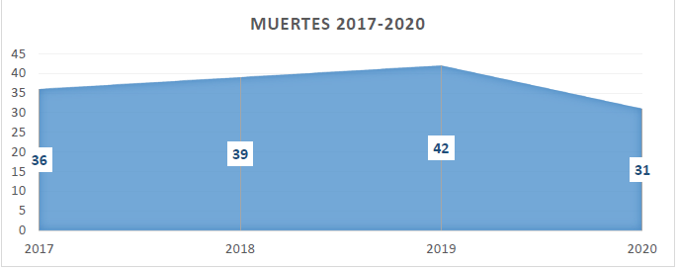
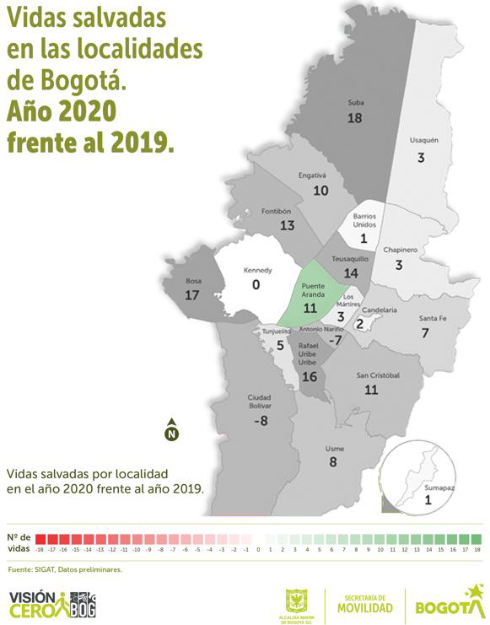
3.1. Siniestralidad
Visión Cero
La Visión Cero es una iniciativa que le da un enfoque ético a la seguridad vial buscando reducir a cero el número de víctimas fatales o heridos graves de siniestros viales.
PUENTE ARANDA es una de las localidades con buen indicador de vidas salvadas por siniestros de tránsito en 2020, 11 muertes menos que en 2019
La siniestralidad en la localidad se concentra principalmente en:
Avenida Ciudad de Quito
Avenida de las Américas
Avenida Calle 13 (concentrándose entre la carrera 43 y la carrera 53F)
Avenida carrera 68 hacia el norte
Avenida Primero de Mayo.

Slide 8
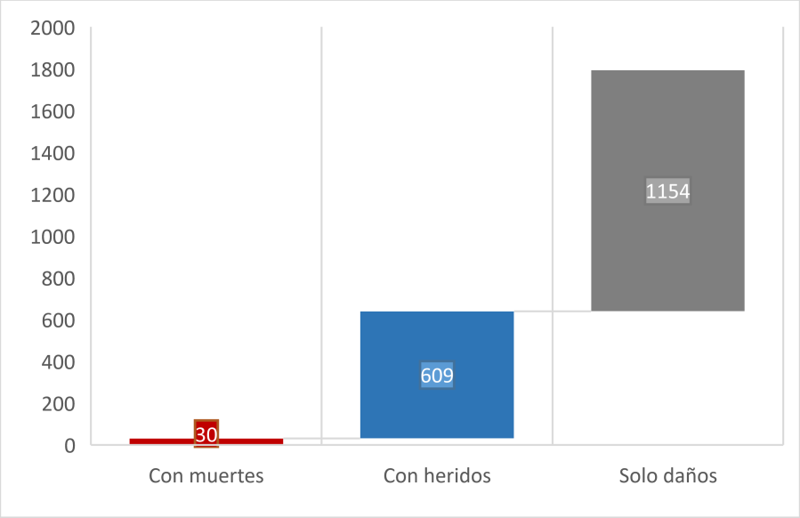
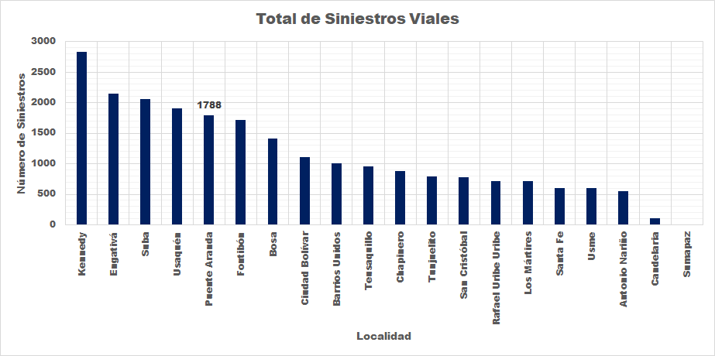
3.1. Siniestralidad
Análisis del: 01 de enero al 31 de diciembre de 2020
En 2020 el 2% de los siniestros tuvieron víctimas fatales
Ocurrió un siniestro grave cada 13 horas
Ocurrió un siniestro con muertes cada 12 días
Se ubica en el 5 lugar con 1788 siniestros viales lo que equivale al 7.9% de los siniestros de la ciudad
Se ubica en el 3er lugar con 28 siniestros viales con víctimas fatales lo que equivale al 8% de los siniestros de la ciudad
Notas:
1. Año 2020 datos preliminares, susceptibles de modificación.
2. Los datos de siniestralidad vial son obtenidos del Sistema de Información Geográfica de Accidentes de Tránsito de Bogotá – SIGAT, incluye los siniestros viales con reporte a la Seccional de Tránsito y Transporte de la Policía Metropolitana de Bogotá y con diligenciamiento de IPAT (Informe Policial de Accidentes de Tránsito) conforme lo establecido en la Resolución 11268 de 2012 del Ministerio de Transporte

Slide 9
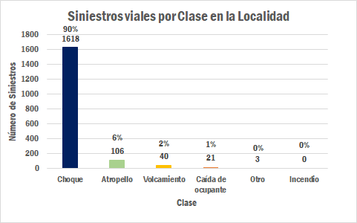
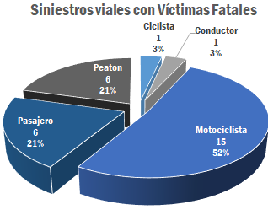
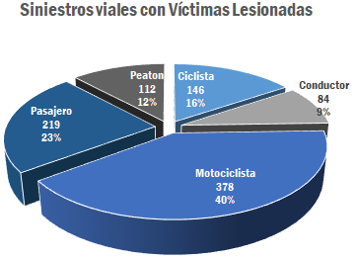
3.1. Siniestralidad
Análisis del: 01 de enero al 31 de diciembre de 2020
90%
52%
40%
De los Siniestros viales son Choques
De las víctimas fatales son Motociclistas
De las víctimas lesionadas son Motociclistas
Notas:
1. Año 2020 datos preliminares, susceptibles de modificación.
2. Los datos de siniestralidad vial son obtenidos del Sistema de Información Geográfica de Accidentes de Tránsito de Bogotá – SIGAT, incluye los siniestros viales con reporte a la Seccional de Tránsito y Transporte de la Policía Metropolitana de Bogotá y con diligenciamiento de IPAT (Informe Policial de Accidentes de Tránsito) conforme lo establecido en la Resolución 11268 de 2012 del Ministerio de Transporte

Slide 10
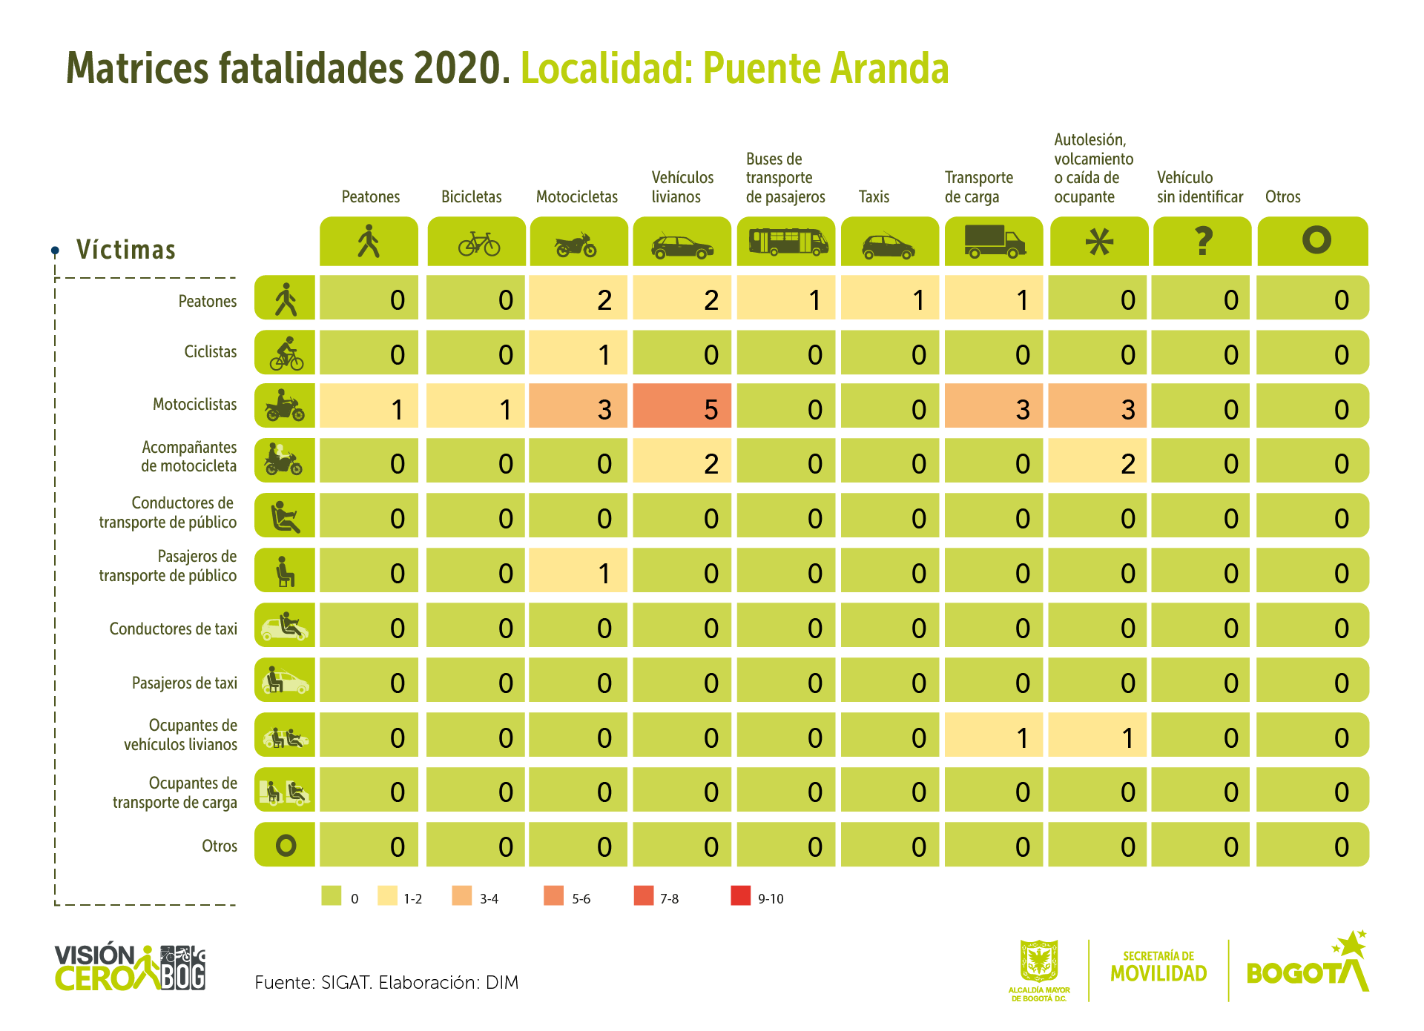
3.1. Siniestralidad
Análisis del: 01 de enero al 31 de diciembre de 2020
Interacción de usuarios vulnerables con los modos de transporte
Se presentó 1 víctima fatal entre peatón y motocicleta
Se presentó 1 víctima fatal entre bicicleta y motocicleta
La situación más riesgosa es la interacción de los motociclistas con automóviles la cual está generando el mayor número de víctimas fatales
Notas:
1. Año 2020 datos preliminares, susceptibles de modificación.
2. Los datos de siniestralidad vial son obtenidos del Sistema de Información Geográfica de Accidentes de Tránsito de Bogotá – SIGAT, incluye los siniestros viales con reporte a la Seccional de Tránsito y Transporte de la Policía Metropolitana de Bogotá y con diligenciamiento de IPAT (Informe Policial de Accidentes de Tránsito) conforme lo establecido en la Resolución 11268 de 2012 del Ministerio de Transporte

Slide 11
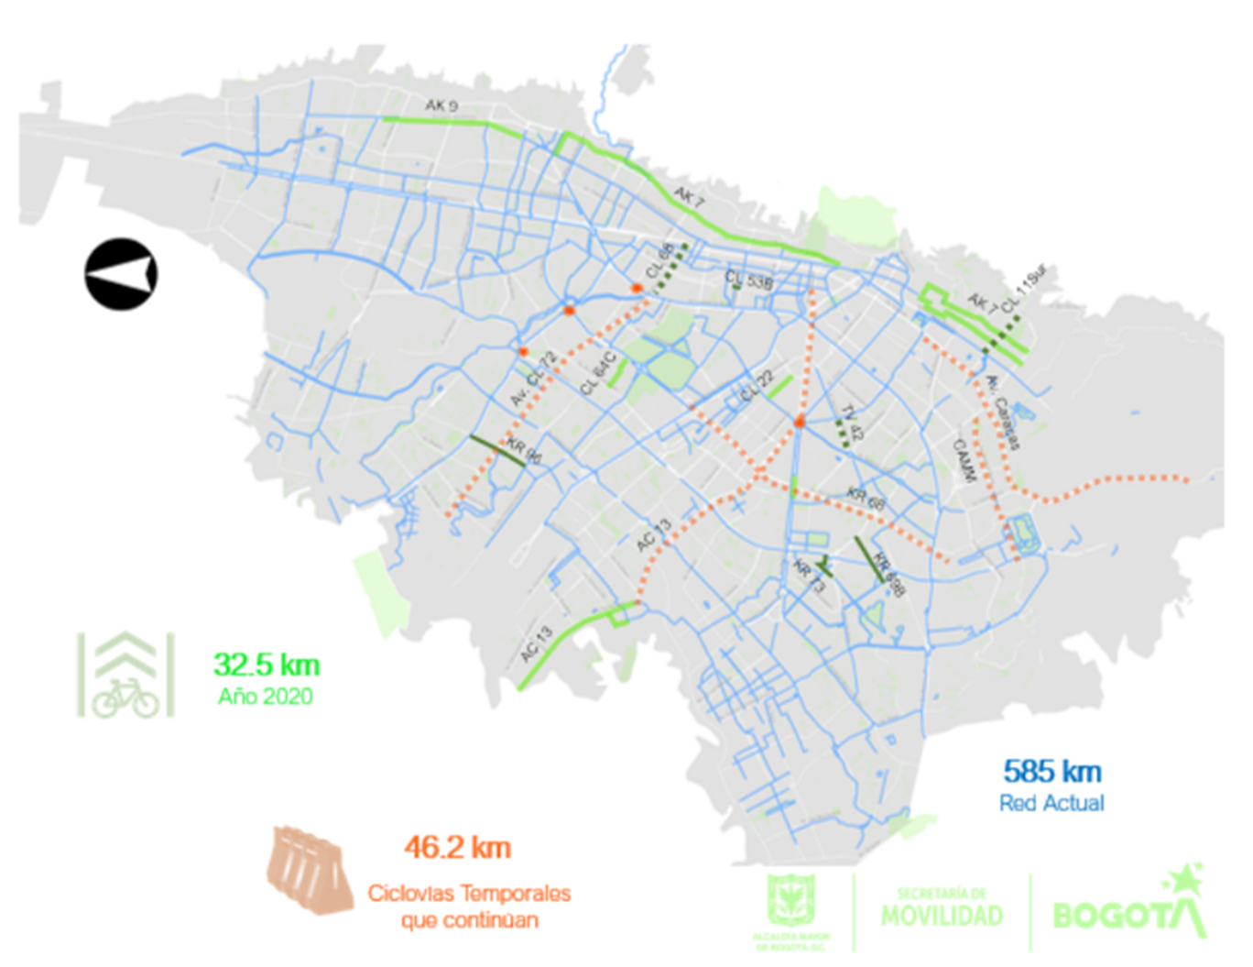
3.2. Bicicleta y Peatón
Apoyo para el funcionamiento de las Ciclovías temporales:
Calle 13
Av.Américas
Av. Primero de Mayo
Av. Carrera 68

Slide 12
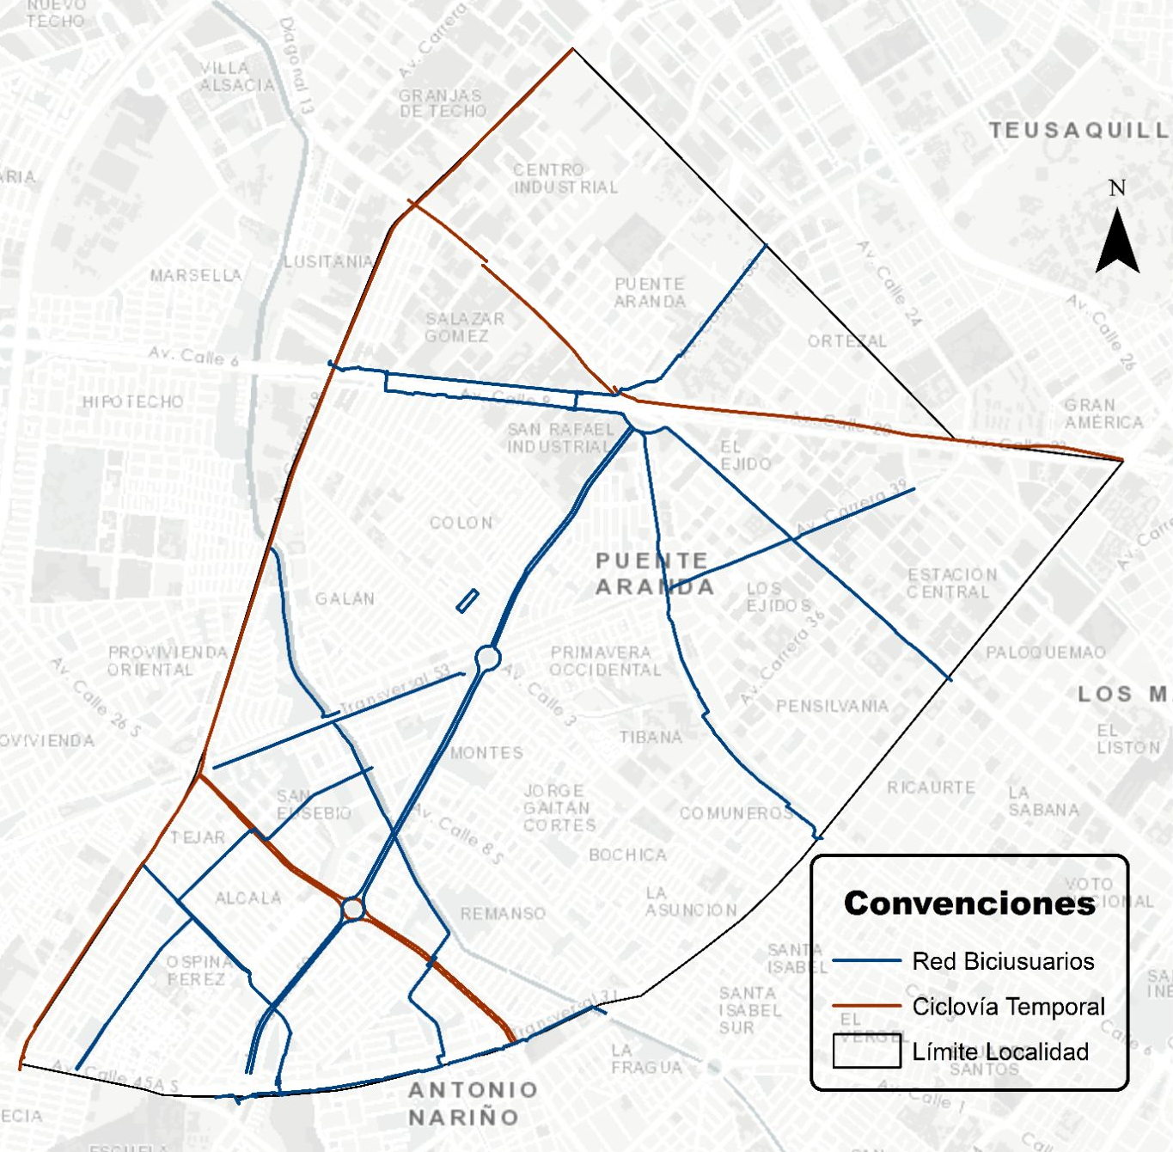
RED DE CICLORUTAS
32 Km
DEMANDA DE VIAJES
31.288 viajes/Día
Equivalente al 5.5% de la red de la ciudad
Equivalente al 3.6% de la demanda de viajes de la ciudad
BICICLETAS REGISTRADAS
708 Bicicletas
CICLOPARQUEADEROS
Jornadas de registro Bici 12
Cicloparqueaderos Públicos
3
Cicloparqueaderos Privados
2
Cicloparqueaderos TransMilenio
2
CICLOVÍAS TEMPORALES
10.7 Km
TOTAL DE CUPOS 2020
474
Equivalente al 13 % de la red de la ciudad

Slide 13
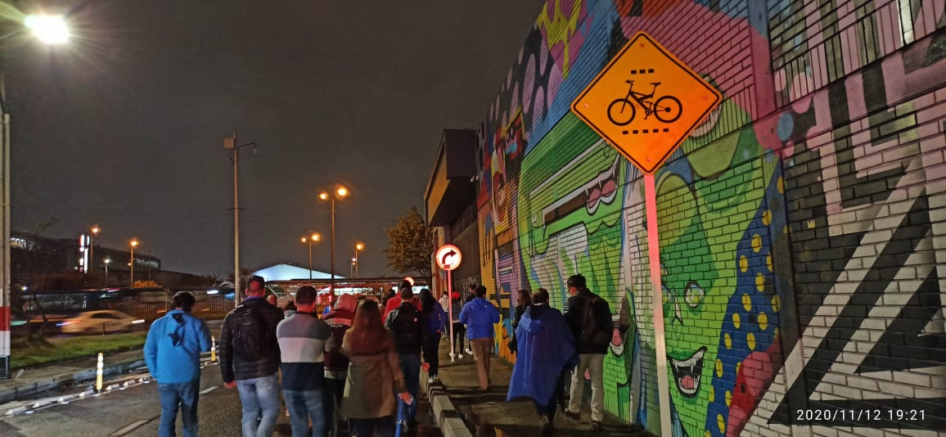
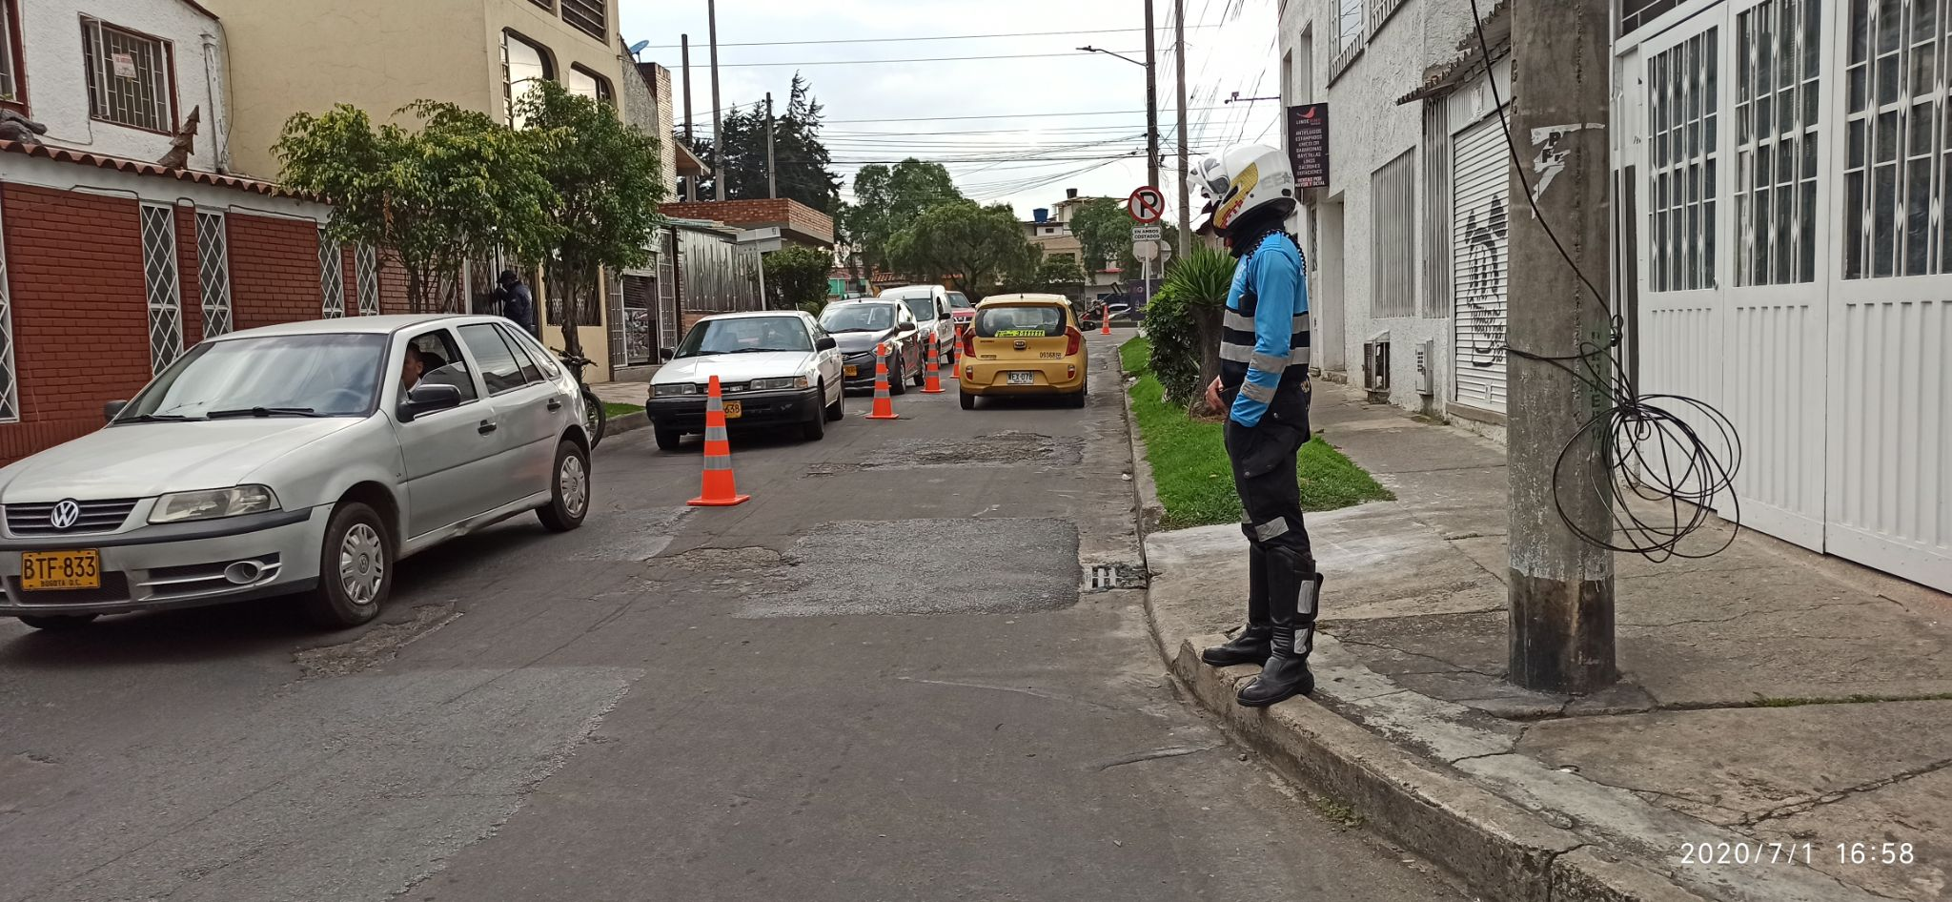
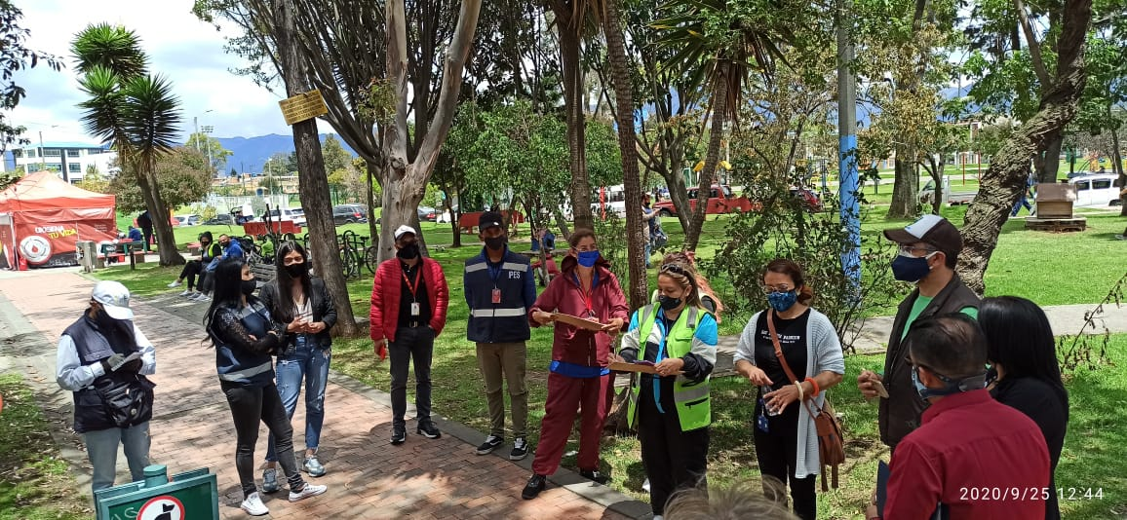
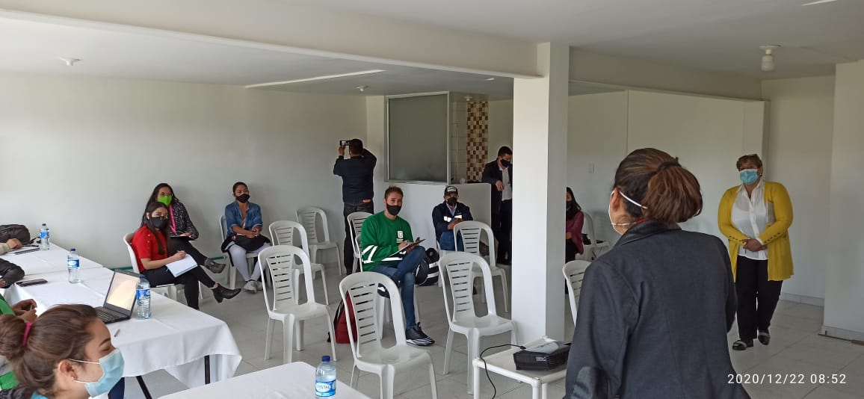
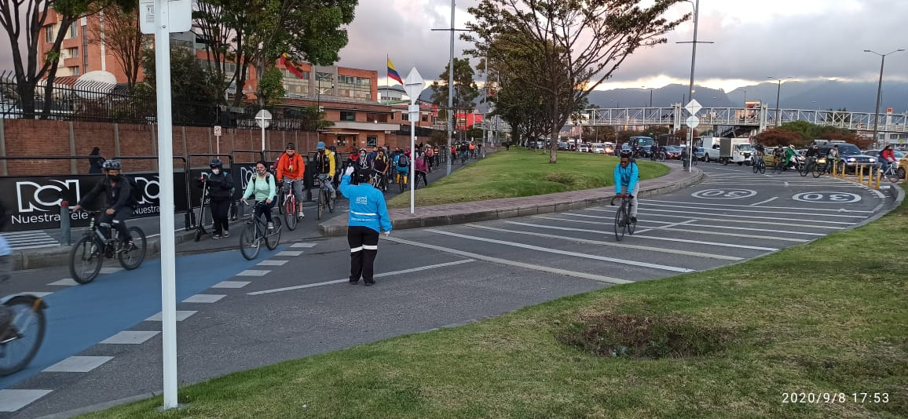
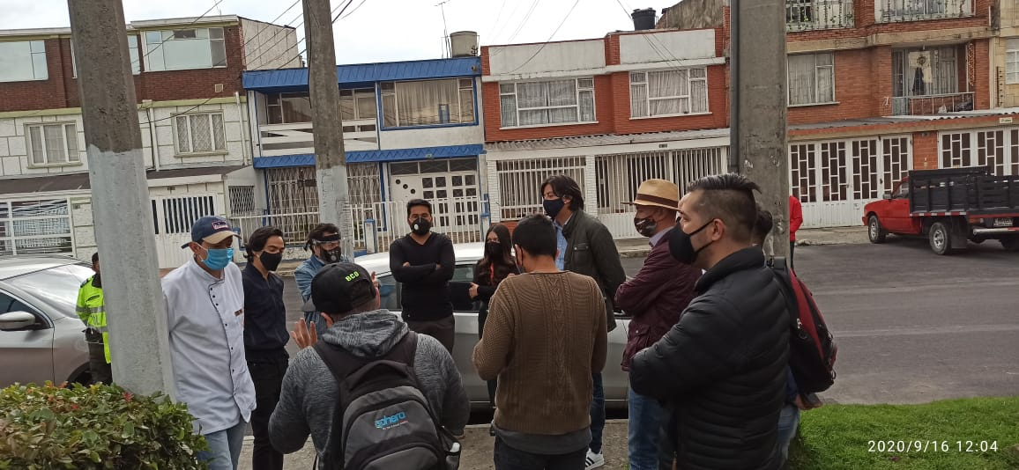
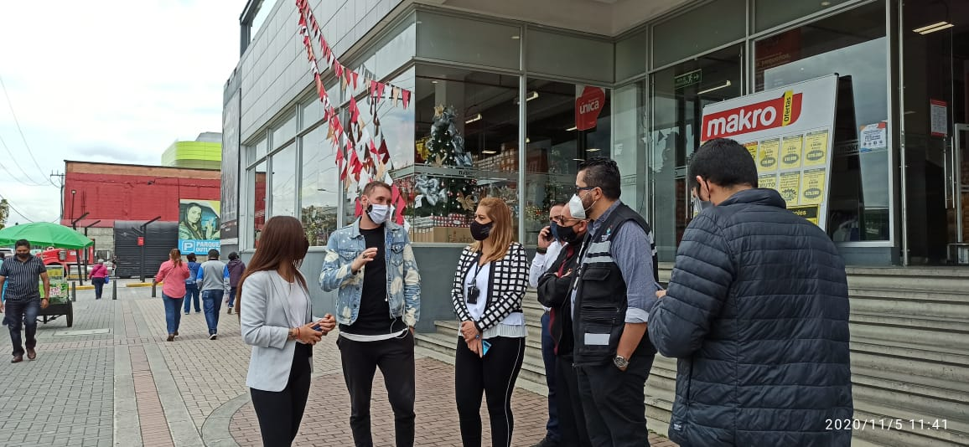
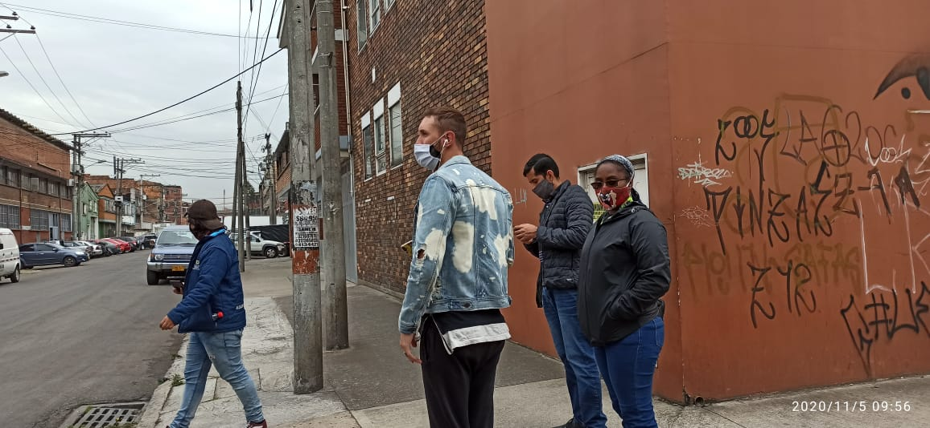
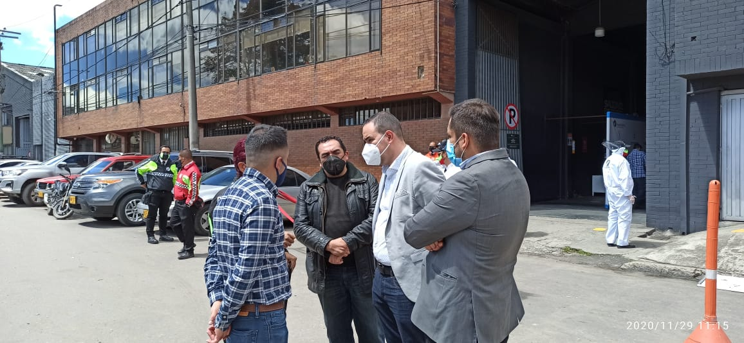
3.3. Acciones de la SGV
Coordinación con el sector de movilidad sobre los requerimientos de la localidad
Mesa de concertación con la Alcaldía Local
Visitas técnicas sobre requerimientos de la comunidad y para disminuir congestión y siniestralidad R.A.V.
Acompañamiento y apoyo al CLM
Participación en el Consejo Local de Gobierno

Slide 14
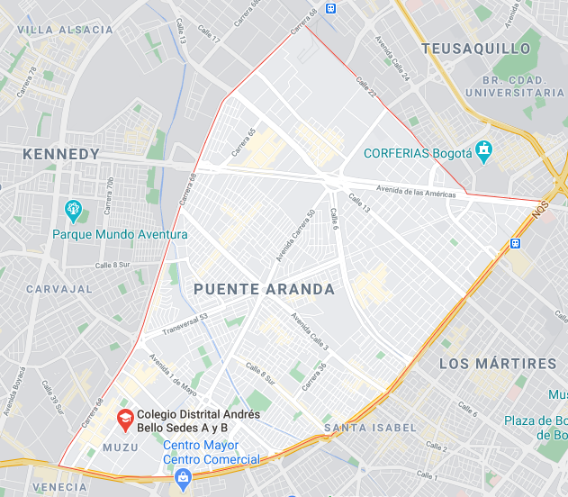
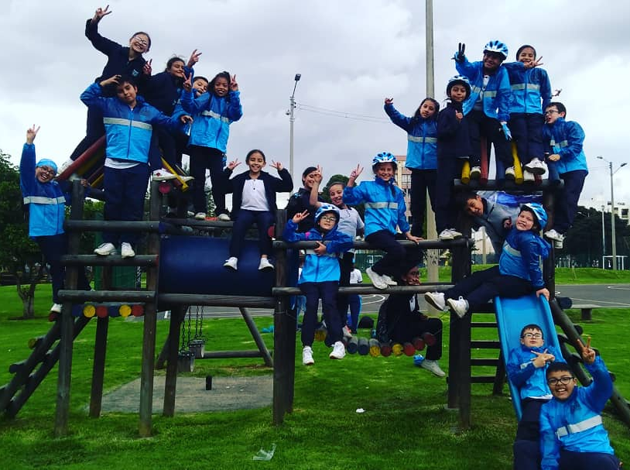
Colegios
atendidos
Cantidad de viajes
3
2335
3.4. Al Colegio en Bici - ACB
Acompañamiento y control del tránsito a los biciusuarios de la estrategia "Al Colegio en Bici
Estudiantes beneficiados
Rutas de confianza
Colegio Benjamin Herrera
3
Colegio Andres Bello
Colegio Julio Garavito Armero
83
Control y armonización entre actores viales
Campañas pedagógicas sobre el uso de los bici carriles
Cumplimiento de señales de tránsito y semáforos.
Acciones
Apoyo a las Ciclovías temporales desde el 16 marzo hasta el 1 diciembre
En Calle 13, Calle 72, Carrera 68, Calle 25, Calle 40 sur.
En total 326 jornadas de acompañamiento
En horarios desde las 6:00am hasta 1:00 pm y desde la 1:00 pm hasta las 7:00 pm
Dos a tres veces por semana, para un promedio de 20 monitores por día.

Slide 15
3.5. Señalización
6222
2
Dentro de lo ejecutado para la Localidad de Puente Aranda estuvo enfocado al mantenimiento de señales, e instalación de las mismas.
Realizar mantenimiento a señales verticales de pedestal
Intervenciones en instituciones educativas con señalización de zona escolar en las vías aledañas
68
Señales verticales de pedestal instaladas

Slide 16
3.6. Semaforización
3
1
Dentro de lo ejecutado para la Localidad de Puente Aranda estuvo enfocado en la instalación de los siguientes dispositivos
Intersecciones Semaforizadas nuevas
KR 41 A X AVENIDA DE LOS COMUNEROS (AC 6)
KR 60 X DG 2
TV 53 X CL 2
Complementos sonoros
KR 56 X CL 5A
4
2
Complemento Peatonal
AV CUNDINAMARCA (AK 36) X CL 12
AV BATALLON CALDAS (AK 50) X CL 33 SUR
KR 52A X CL 37 S
Complemento Ciclista
AV BATALLON CALDAS (AK 50) X DG 16 SUR
AV DEL CONGRESO EUCARISTICO (AK 68) X CL 20

Slide 17
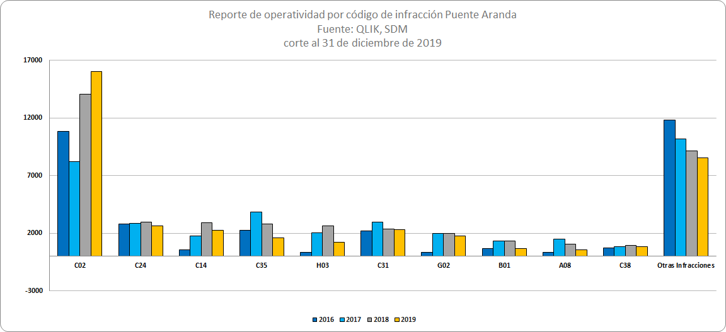
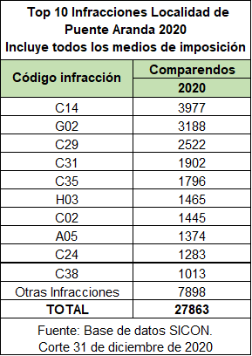
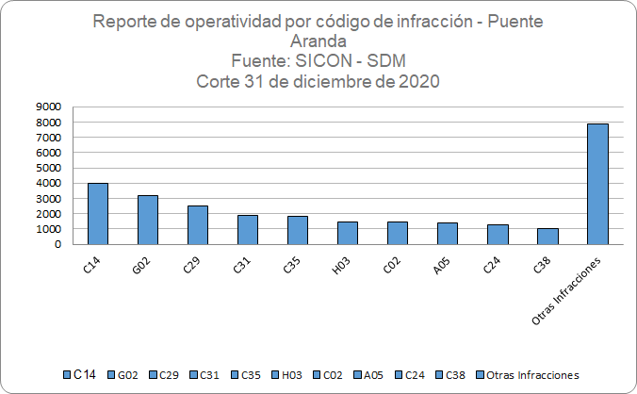
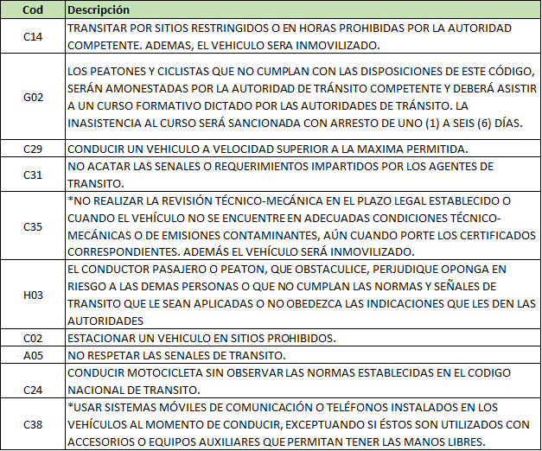
3.7. Control de Tránsito
Reporte consolidado de los comparendos realizados en la localidad de Puente Aranda para el periodo de 2016 a 2020
Para el periodo de 2016 a 2019 la infracción recurrente fue Estacionar un vehículo (C2) en sitios prohibidos con un total de 16022 órdenes de comparendo.
Para el periodo de 2020 la infracción recurrente fue Transitar por sitios restringidos o en horas prohibidas por la autoridad competente. además, el vehículo será inmovilizado (C14), con un total de 3977 órdenes de comparendo.

Slide 18
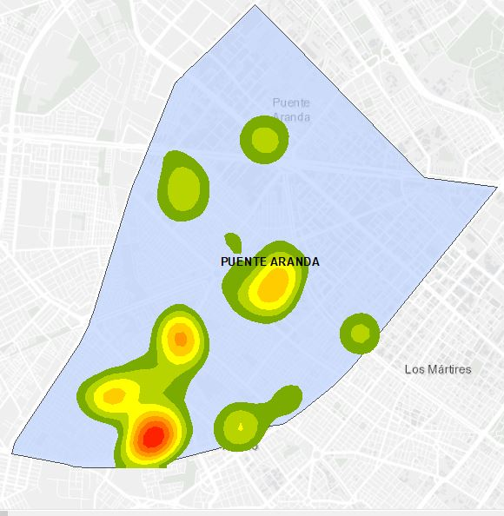
CONCENTRACIÓN DE SOLICITUDES DE OPERATIVOS
Año 2020
Las Zonas donde se concentra la mayoría de las solicitudes para ejecutar Control al Tránsito son:
CL 4 F con KR 39 D
CL 36 SUR con KR 51 B
KR 58 con CL 4 D

Slide 19
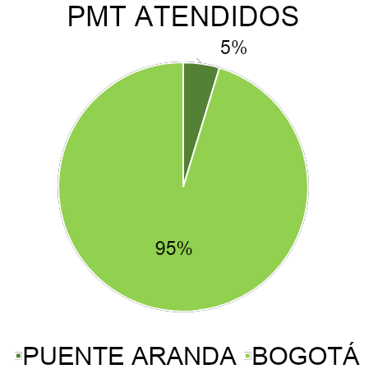
PMT LOCALIDAD PUENTE ARANDA
3.8. Planes de Manejo de Tránsito PMT
5%
78%
22%
67.715 PMT BOGOTÁ
(01 ene- 31 dic 2020)
3.335
2.613*
722**
PMT ATENDIDOS
PMT para obras de infraestructura
PMT para obras de infraestructura de servicios públicos
3.335 PMT
PUENTE ARANDA
(01 ene- 31 dic 2020)
La Localidad de Puente Aranda se ubica en la octava posición en cuanto a la solicitud de PMT con un 5% del total de la ciudad
*COI: Consolidado de obras de infraestructura
**COOS: consolidado de obras de infraestructura de Servicios Públicos

Slide 20
PROYECTOS EN EJECUCIÓN LOCALIDAD PUENTE ARANDA
CONSTRUCCIÓN PARA LA ADECUACIÓN AL SISTEMA TRANSMILENIO DE LA AVENIDA CONGRESO EUCARÍSTICO (CARRERA 68) DESDE LA CARRERA 9 HASTA LA AUTOPISTA SUR Y OBRAS COMPLEMENTARIAS EN BOGOTÁ, D.C.
CONSTRUCCIÓN TRONCAL AV. 68 GRUPO 2 – CALLE 18 SUR A LA AV. AMÉRICAS
CONSTRUCCIÓN TRONCAL AV. 68 GRUPO 3 - AV. DE LAS AMÉRICAS A AV. CENTENARIO
CONSTRUCCIÓN TRONCAL AV. 68 GRUPO 1 – AUTOPISTA SUR A CALLE 18 SUR
CONSTRUCCIÓN TRONCAL AV. 68 GRUPO 4 - AV. CENTENARIO A AV. ESPERANZA
CONTRATO IDU-345-2020
EN EJECUCIÓN
CONTRATO
IDU-346-2020
EN EJECUCIÓN
CONTRATO
IDU-347-2020
EN EJECUCIÓN
CONTRATO
IDU-348-2020
EN EJECUCIÓN
Puente Aranda

Slide 21
PROYECTOS FUTUROS
LOCALIDAD PUENTE ARANDA
PLAN DE DESARROLLO ECONÓMICO, SOCIAL, AMBIENTAL Y DE OBRAS PÚBLICAS DEL DISTRITO CAPITAL 2020-2024 “UN NUEVO CONTRATO SOCIAL Y AMBIENTAL PARA LA BOGOTÁ DEL SIGLO XXI - Artículo 19
1
Avenida Centenario, Calle 13 desde Avenida Batallón Caldas hasta límite del Distrito con Funza.

Slide 22
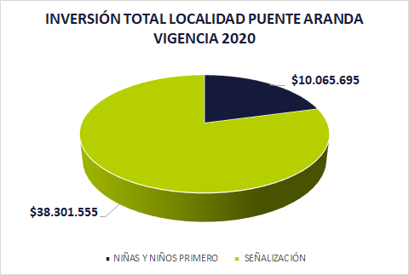
 | PROGRAMA | INVERSIÓN
 | NIÑAS Y NIÑOS PRIMERO | $10.065.695
 | SEÑALIZACIÓN | $38.301.555
4. Inversión
La inversión total ejecutada para la Localidad de Puente Aranda asciende al monto de:
$48.367.250

Slide 23
La Oficina de Gestión Social se encarga de promover la incidencia de la participación ciudadana en los proyectos, programas y planes de la Secretaría Distrital de Movilidad, implementando estrategias que le permitan a la comunidad informarse, expresarse y organizarse alrededor de temas de Movilidad desde una perspectiva inclusiva, diferencial y de corresponsabilidad.
5. GESTIÓN SOCIAL

Slide 24
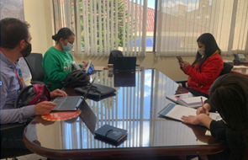
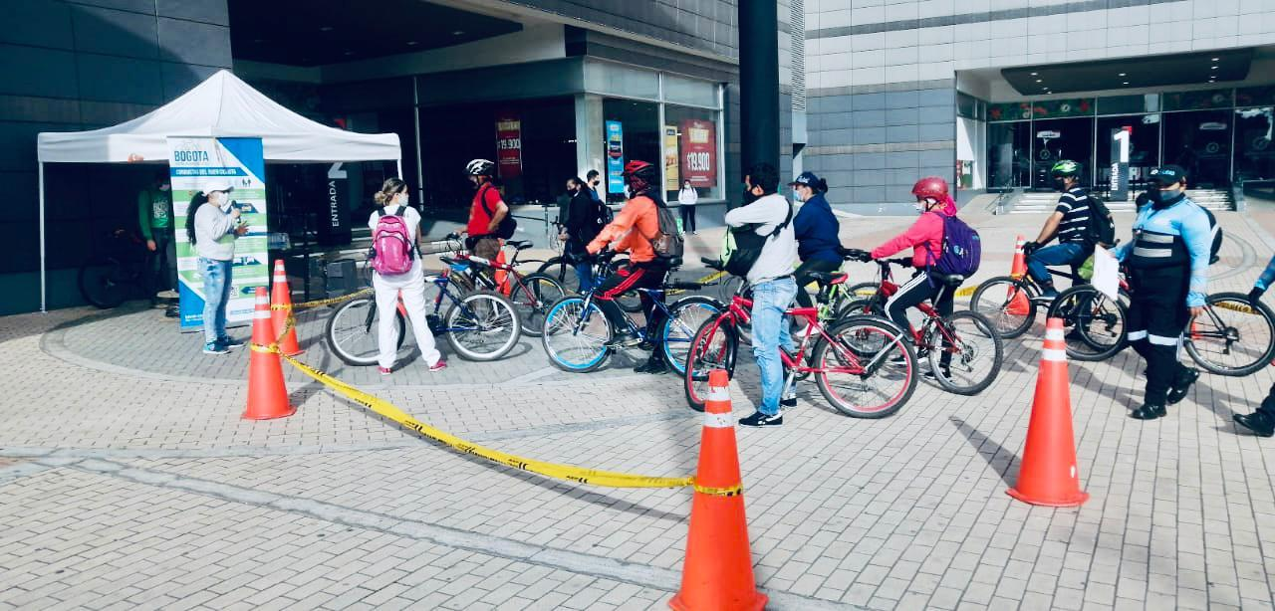
OFICINA DE GESTIÓN SOCIAL
Centros Locales de Movilidad
Son los equipos sociales que se ubican en las 20 localidades del Distrito, cuya presencia facilita los procesos de participación a nivel local, a través de la comunicación directa con la ciudadanía, ejecución de procesos de formación, la gestión de las solicitudes en torno a temas de Movilidad y la socialización de información veraz y oportuna, entre otras acciones.

Slide 25
OFICINA DE GESTIÓN SOCIAL
INFORMACIÓN/ DIVULGACIÓN Y SOCIALIZACIÓN
Total de actividades:167 Ciudadanos atendidos: 554
ENCUENTROS COMUNITARIOS/ REUNIONES CON CIUDADANÍA
Total de actividades: 32
Ciudadanos atendidos: 201
PLAN INSTITUCIONAL DE PARTICIPACIÓN (PIP) 2020
REUNIONES INTERINSTITUCIONALES
Total de actividades: 283
RECORRIDOS
Total de actividades: 14
Ciudadanos atendidos: 8
PROCESO DE FORMACIÓN PARA LA PARTICIPACIÓN
Total de actividades: 6
Ciudadanos atendidos: 859
COMISIÓN DE MOVILIDAD
Total de actividades: 6
Ciudadanos atendidos: 15

Slide 26
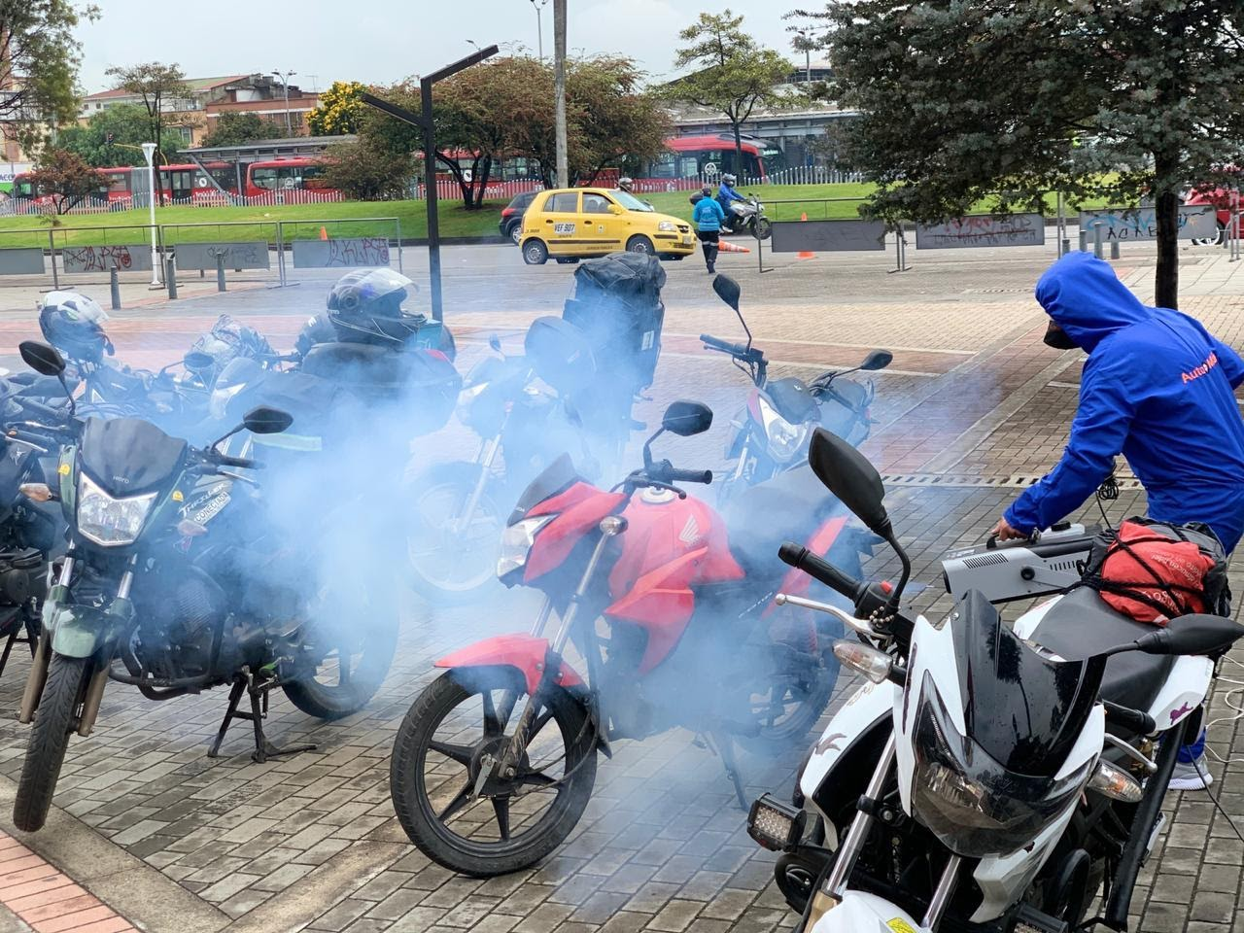
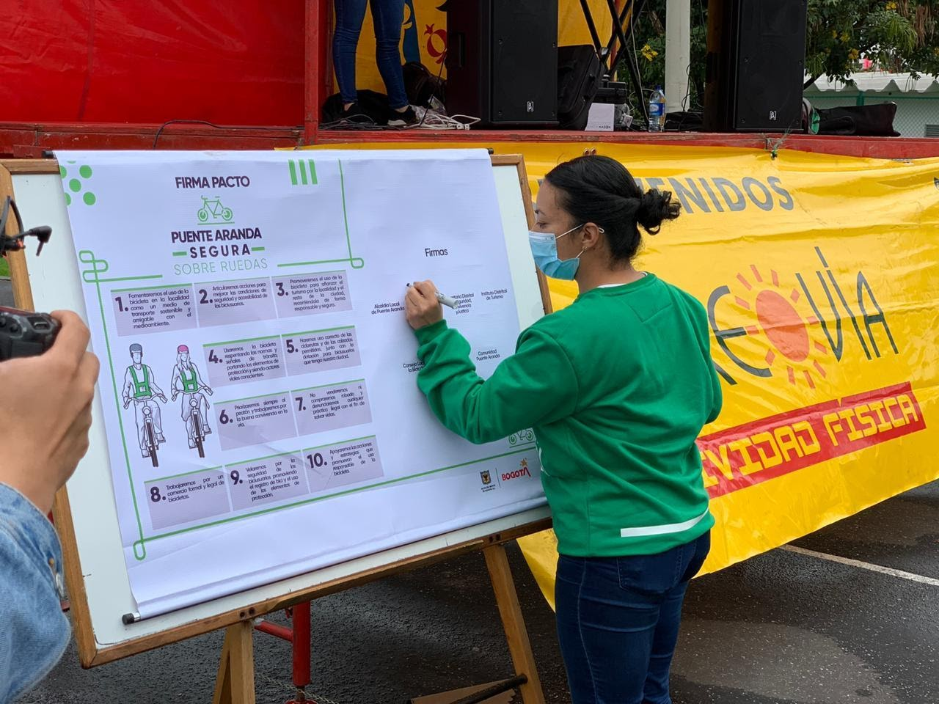
ACTIVIDADES DESTACADAS EN PUENTE ARANDA
INSTALACIÓN CONSEJO LOCAL DE LA BICICLETA
JORNADAS DE REGISTRO DE BICICLETAS
FESTIVAL DE LA BICICLETA
GRAN TRASNOCHÓN BICILEGAL
SENSIBILIZACIÓN SECTOR MOTEROS Y DESINFECCIÓN DE MOTOS

Slide 27
TRANSPARENCIA Y ACCESO A LA INFORMACIÓN Y ANTICORRUPCIÓN Y ATENCIÓN AL CIUDADANO
SEÑOR CIUDADANO:
ES IMPORTANTE QUE USTED CONOZCA ESTA INFORMACIÓN
Y LA MANERA DE CONSULTARLA EN LA PÁGINA WEB DE LA SECRETARÍA DE MOVILIDAD:
1. PLAN ANTICORRUPCIÓN Y DE ATENCIÓN AL CIUDADANO - PAAC
https://www.movilidadbogota.gov.co/web/Plan_contra_corrupci%C3%B3n
2. ANTICORRUPCIÓN Y ANTISOBORNO
https://www.movilidadbogota.gov.co/web/campanas-institucionales-anticorrupcion
3. CALENDARIO DE ACTIVIDADES
https://www.movilidadbogota.gov.co/web/calendario_de_actividades
4. GUÍA DE TRÁMITES Y SERVICIOS
https://guiatramitesyservicios.bogota.gov.co/entidad/secretaria_distrital_de_movilidad/
5. PORTAFOLIO DE TRÁMITES Y SERVICIOS
https://www.movilidadbogota.gov.co/web/portafolio_tramites_y_servicios
Rendición de cuentas locales
Notes:
Revisar definiciones

Slide 28
TRANSPARENCIA Y ACCESO A LA INFORMACIÓN Y ANTICORRUPCIÓN Y ATENCIÓN AL CIUDADANO
SEÑOR CIUDADANO:
ES IMPORTANTE QUE USTED CONOZCA ESTA INFORMACIÓN
Y LA MANERA DE CONSULTARLA EN LA PÁGINA WEB DE LA SECRETARÍA DE MOVILIDAD:
6. PLAN INSTITUCIONAL DE PARTICIPACIÓN – PIP
https://www.movilidadbogota.gov.co/web/sites/default/files/Paginas/08-04-2021/210406_plan_institucional_de_participacion_2021_v_2.0.pdf
7. INFORMACIÓN SOBRE DATOS ABIERTOS
https://www.simur.gov.co/portal-simur/datos-del-sector/datos-abiertos/
8. INFORMACIÓN PARA NIÑOS, NIÑAS Y ADOLESCENTES
https://www.movilidadbogota.gov.co/web/sites/default/files/Paginas/12-11-2020/ninos_ninas_y_adolescentes.xlsx
9. DOCUMENTOS TRADUCIDOS A LENGUAS DE COMUNIDADES INDÍGENAS
https://www.movilidadbogota.gov.co/web/sites/default/files/Paginas/27-11-2020/idioma_kichwa.pdf
Rendición de cuentas locales
Notes:
Revisar definiciones

Slide 29
TRANSPARENCIA Y ACCESO A LA INFORMACIÓN Y ANTICORRUPCIÓN Y ATENCIÓN AL CIUDADANO
SEÑOR CIUDADANO:
ES IMPORTANTE QUE USTED CONOZCA ESTA INFORMACIÓN
Y LA MANERA DE CONSULTARLA EN LA PÁGINA WEB DE LA SECRETARÍA DE MOVILIDAD:
10. DIRECTORIO DE AGREMIACIONES Y OTROS GRUPOS DE INTERÉS
https://www.movilidadbogota.gov.co/web/agremiaciones
11. GRUPOS DE VALOR Y/O PARTES INTERESADAS
https://www.movilidadbogota.gov.co/web/transparencia
12. HORARIOS DE ATENCIÓN Y PUNTOS DE CONTACTO DE LOS CENTROS LOCALES DE MOVILIDAD
https://www.movilidadbogota.gov.co/web/centros-locales-de-movilidad
13. INFORMACIÓN PARA POBLACIÓN VULNERABLE
https://www.movilidadbogota.gov.co/web/informacion-poblacion-vulnerable
Rendición de cuentas locales
Notes:
Revisar definiciones

Slide 30
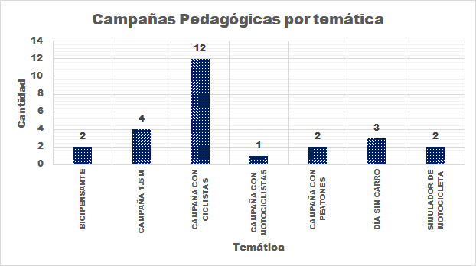
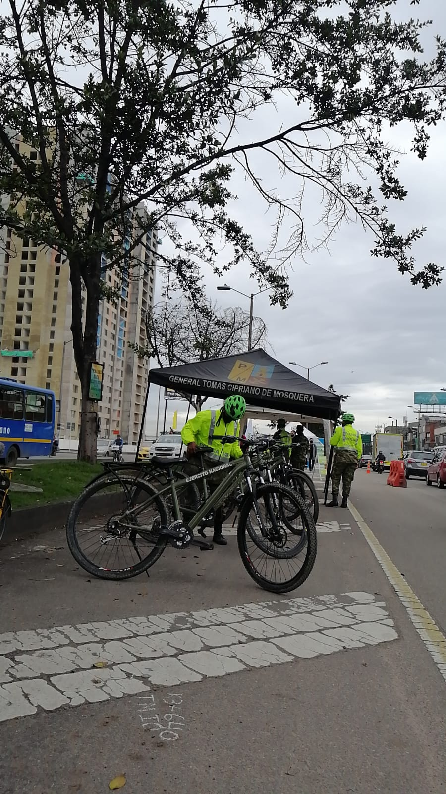
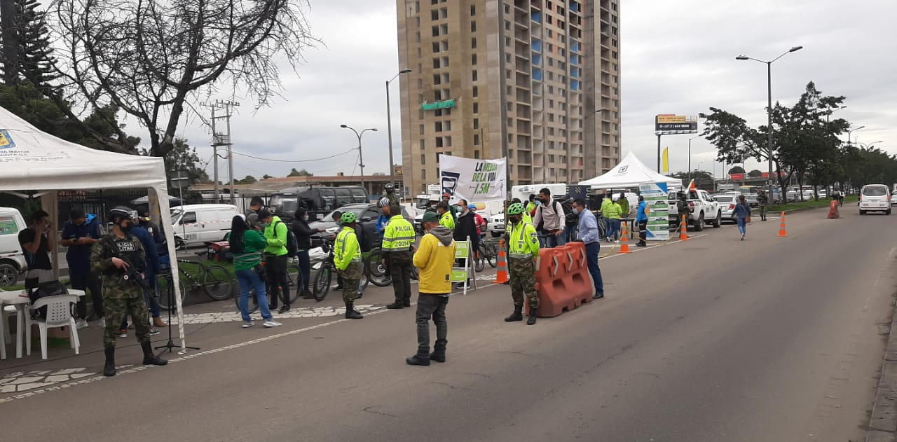
CAMPAÑAS PEDAGÓGICAS
LOCALIDAD PUENTE ARANDA
370
TOTAL DE CAMPAÑAS REALIZADAS
26
7%
CAMPAÑAS REALIZADAS EN PUENTE ARANDA

Slide 31
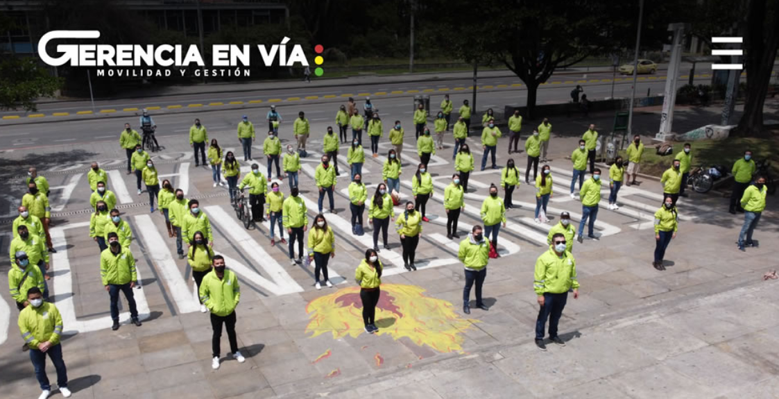
GERENCIA EN VÍA

Slide 32
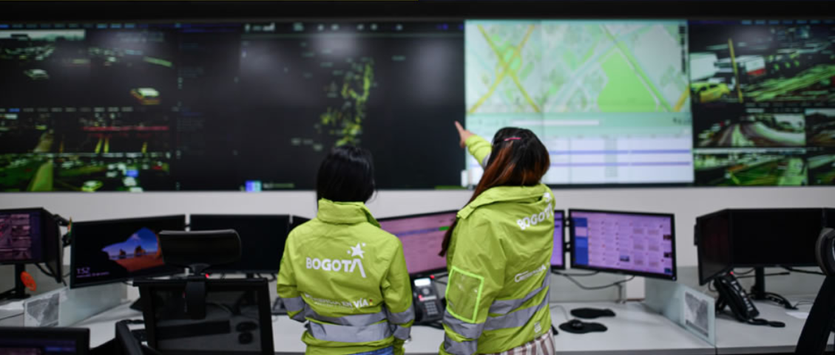
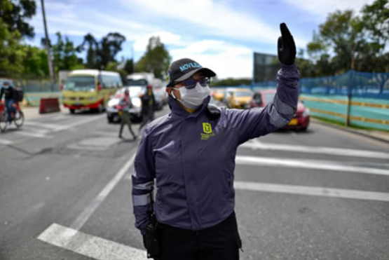
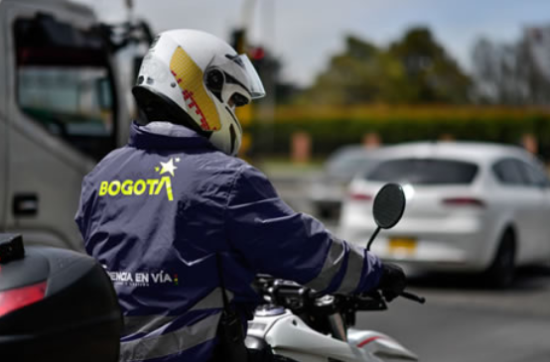
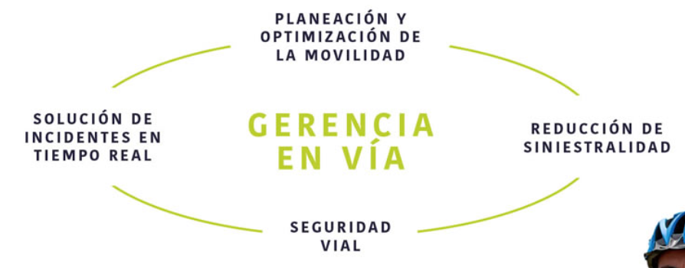
GERENCIA EN VÍA
Cómo funciona?
¿Qué es?
Qué buscamos?

